Slide 1
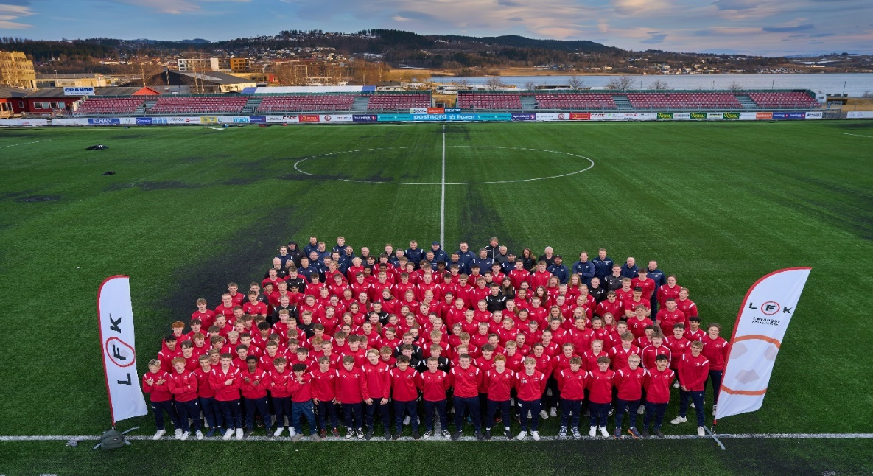
Velkommen til ÅRSMØTE 2024

Slide 2
LFK-Årsmøte er kunngjort på klubbens hjemmesiden og som medlemsbrev
Velkommen
Godkjenning av innkalling
Godkjenning av sakliste
Valg av dirigent, tellekorps og 2 representanter til signering av protokoll
Godkjenning av forretningsorden
6. Behandle årsregnskap 2023
7. Behandle årsmelding 2023
8. Klubbkontingent 2025
9. Godkjenne rammebudsjett 2024
10.Valg av styret, kontrollkomite,
valgkomite og revisor
11. Avslutning

Slide 3
Sak 6 LFK økonomi – Årsregnskap 2023
Levanger Fotballklubb leverer et underskudd på NOK 271’
Inntekter NOK 8.724
Kostnader NOK 8.883
Sponsorinntekt kr 2735
Billettsalg & Kiosk kr
Økonomiprosjekt kr 1697
Treningsavgift kr
Kontingent/grasrot/moms kr
Andre inntekter kr 4292
Egenkapital - kr 241’
  Lønn spillere/trenere/adm kr 3440
  Baneleie m utstyr kr ’
  Leie lokaler m strøm kr 93
  Administrasjon m regnskap kr 1215
  NFF/TFF kontingent/dommer kr
  Forsikring spillere/medisinsk kr
  Reise inkl diett & kjøring kr 1053
  Varer kiosk & salgsdugnad kr 3181
  Andre kostnader kr
Forslag til vedtak Årsregnskap 2023 godkjennes med et underskudd på NOK 271 under forutsening om fortsatt drift – med negativ egenkapital på kr 241’

Slide 4
Sak 8 Medlemskontingent 2025
Levanger Fotballklubb har i dag kun medlemskontingent for medlemmer – stor kr 350 pr år
Styret i LFK ønsker å innføre en familiekontingent for å styrke frivilligheten og antall medlemmer
Forslag til vedtak
  Medlemskontingent enkeltmedlem blir uforandret – kr 350 pr år
  Styret får i oppdrag å utforme en familiekontingent gjeldende for 2025
LFK = Medlemmer X Frivillighet

Slide 5
Sak 9 LFK økonomi – Budsjett 2024
Levanger Fotballklubb skal ha et overskudd på NOK 1.1 mill
Inntekter NOK 17.590 mill
Kostnader NOK 16.482 mill
Sponsorinntekt kr 5600’
Billettsalg & Kiosk kr 1850’
Økonomiprosjekt kr 1900’
Treningsavgift kr 1000’
Kontingent/grasrot/moms kr 990’
Prosjektmidler Action Now kr 3050’
NFF Mediepenger kr 3200’
Forslag til vedtak
Årsmøtet 2024 godkjenner forslag til rammebudsjett 2024
  Lønn spillere/trenere/adm kr 9990’
  Baneleie m utstyr kr 1140’
  Leie lokaler m strøm kr 920’
  Administrasjon m regnskap kr 582’
  NFF/TFF kontingent/dommer kr 580’
  Forsikring spillere/medisinsk kr 700’
  Reise inkl diett & kjøring kr 2020’
  Varer kiosk & salgsdugnad kr 400’
  Andre kostnader kr 150’

Slide 6
LFK Organisasjon og arbeidsform tar form
Organisasjonen
Styringsdokumentene
Månedlige styremøter
AU-møter mellom styremøtene
Fagutvalgsmøter samtidig m AU-møter
Nyhetsredaktør deltar på utviklingsmøter og lager saker
Kvartalsvise Klubbforum m feiring av suksesser; sport, økonomi, arrangement, Action Now
Årshjul med kvartalsvise aktiviteter – kamper, turneringer, økonomitiltak, Action Now-tiltak, AN-kurs ansvarskart
  Sportsplan
  Arrangementsplan
  Sponsorplan
  Økonomiplan
  Administrasjonsplan
  Markeds-/ Medieplan
  Samarbeid & Konflikthåndtering
  Planen evalueres kontinuerlig Rapportering m avvikshåndtering
  Styringsdokumentene danner rammene

